Slide 1
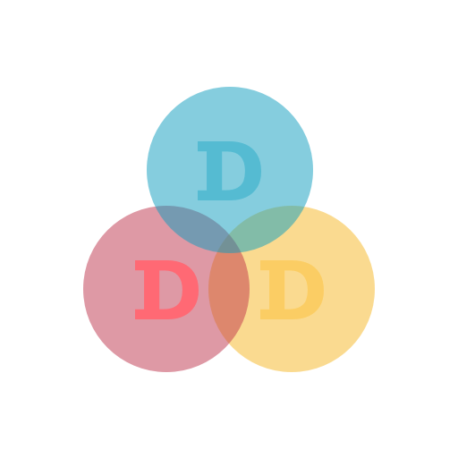
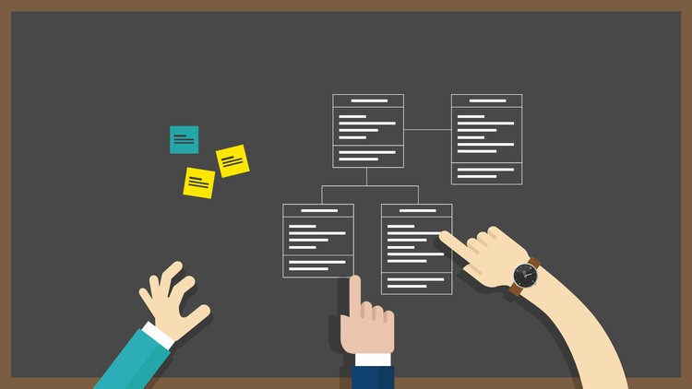
CZYSTY MODEL DOMENOWY
@kamgrzybek
Domain-Driven Design taktycznie i praktycznie

Slide 2




O MNIE
@kamgrzybek
https://github.com/kgrzybek
Twitter: @kamgrzybek
Programista, Architekt, Team Leader
Blog
http://www.kamilgrzybek.com
Programming and designing enterprise solutions with .NET

Slide 3
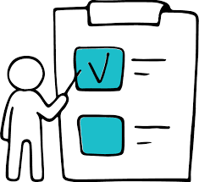
O CZYM BĘDZIEMY MÓWIĆ
@kamgrzybek
Jak implementować Logikę Biznesową?
Implementacja Modelu Domenowego
Wzorce taktyczne DDD
Programowanie Obiektowe
Wzorce Projektowe
Dobre zasady i praktyki programowania

Slide 4
AGENDA
@kamgrzybek
Wprowadzanie
Co to znaczy CLEAN?
Model Domenowy - definicja
Taktyczne Building Blocks DDD
Implementacja
Ubiqiutous Language
Rich Behavior
Encapsulation
Persistance Ignorance (PI)
Validation
Primitive Obsession
Expressive Design
Testy jednostkowe

Slide 5

STRATEGIA JEST NAJWAŻNIEJSZA
@kamgrzybek
„Strategy without tactics is the slowest route to victory. Tactics without strategy is the noise before defeat.”
Sun Tzu
ale niewystarczająca…

Slide 6
O CZYM NIE BĘDZIEMY MÓWIĆ
@kamgrzybek
Wzorce strategiczne DDD
Bounded Contexty i ich granice
Context Mapping
Upstream/Downstream Relationships
i reszta …
Event Storming
Podział na moduły, komponenty, usługi
Integracja (REST, gRPC, Messaging)
Wysokopoziomowa architektura systemu
Logiczna
Fizyczna
Mikroserwisy, service-based architecture

Slide 7
WPROWADZENIE
@kamgrzybek

Slide 8
1. CO TO ZNACZY CLEAN?
@kamgrzybek
Bjarne Stroustrup, twórca C++:
„I like my code to be elegant and efficient.
The logic should be straightforward to make it hard for bugs to hide, the dependencies minimal to ease maintenance, error handling complete according to an articulated strategy, and performance close to optimal so as not to tempt people to make the code messy with unprincipled optimizations.
Clean code does one thing well.”

Slide 9
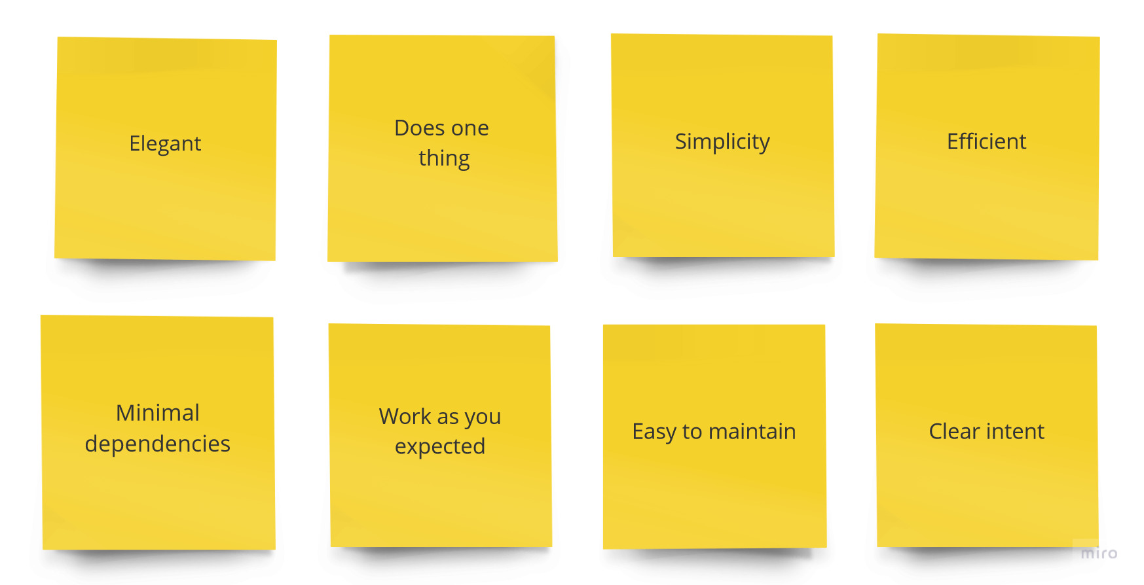
1. CO TO ZNACZY CLEAN?
@kamgrzybek
Michael Feathers, autor „Working Effectively with Legacy Code”:
„Clean code always looks like it was written by someone who cares. There is nothing obvious that you can do to make it better.”

Slide 10
2. MODEL DOMENOWY
@kamgrzybek
Model - widok, uproszczenie rzeczywistości. Zawiera tylko to co najistotniejsze w danym kontekście. „Mapa to nie teren”.
Domena – obszar problemu biznesowego.
Model Domenowy – model obiektowy domeny zawierający zarówno dane jak i zachowanie.

Slide 11
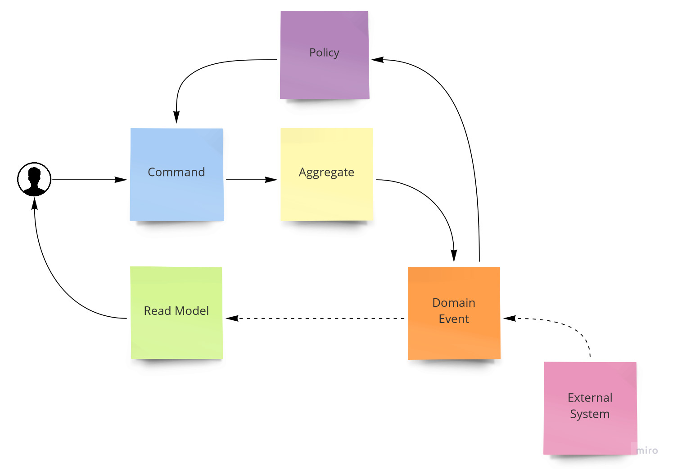
2. MODEL DOMENOWY
@kamgrzybek
Alberto Brandolini: „the picture that explains (almost) everything.”

Slide 12
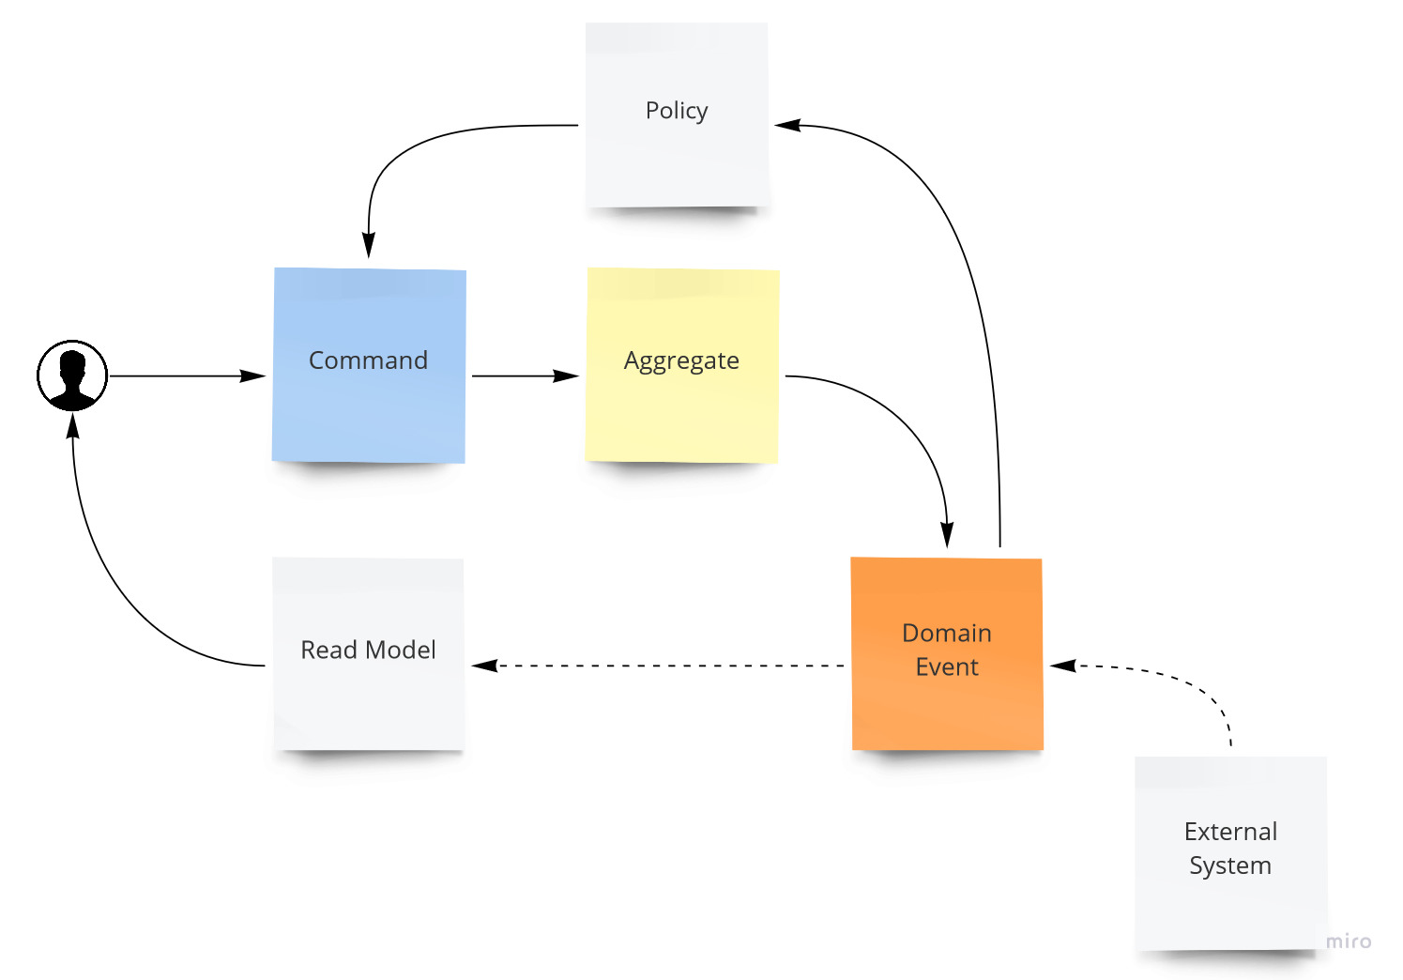
2. MODEL DOMENOWY
@kamgrzybek
Alberto Brandolini: „the picture that explains (almost) everything.”

Slide 13
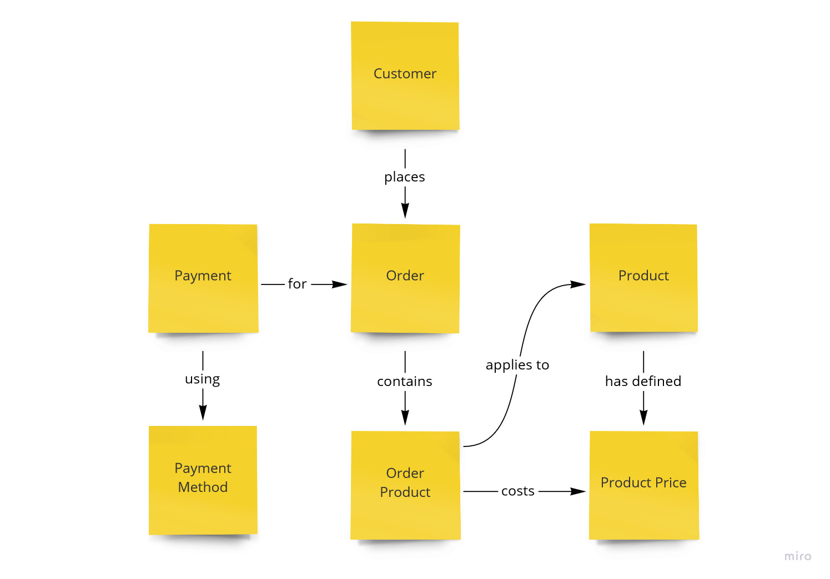
2. DOMENA – MODEL KONCEPCYJNY
@kamgrzybek

Slide 14
TAKTYCZNE BUILDING BLOCKS DDD
@kamgrzybek

Slide 15



ENTITY
@kamgrzybek
Tożsamość (identity)
definiuje i sprawia, że jest rozróżnialna od innych
jest trwała podczas całego cyklu życia
Relacje
Może posiadać inne obiekty – entities lub value objects
Odpowiedzialna za koordynowanie zachowania obiektów, które posiada.
Przykłady: Osoba, Faktura, Klient, Zamówienie

Slide 16

VALUE OBJECT
@kamgrzybek
Nie posiada tożsamości (identity)
Immutable
Definiuje ograniczenia (i ich pilnuje)
Może posiadać inne value objects
Jest „koncepcyjną całością” (ang „Whole Value”*)
Przykłady: Pieniądze, Waluta, Adres
*Cunningham W., "The CHECKS Pattern Language of Information Integrity: 1. Whole Value”. http://c2.com/ppr/checks.html#1

Slide 17
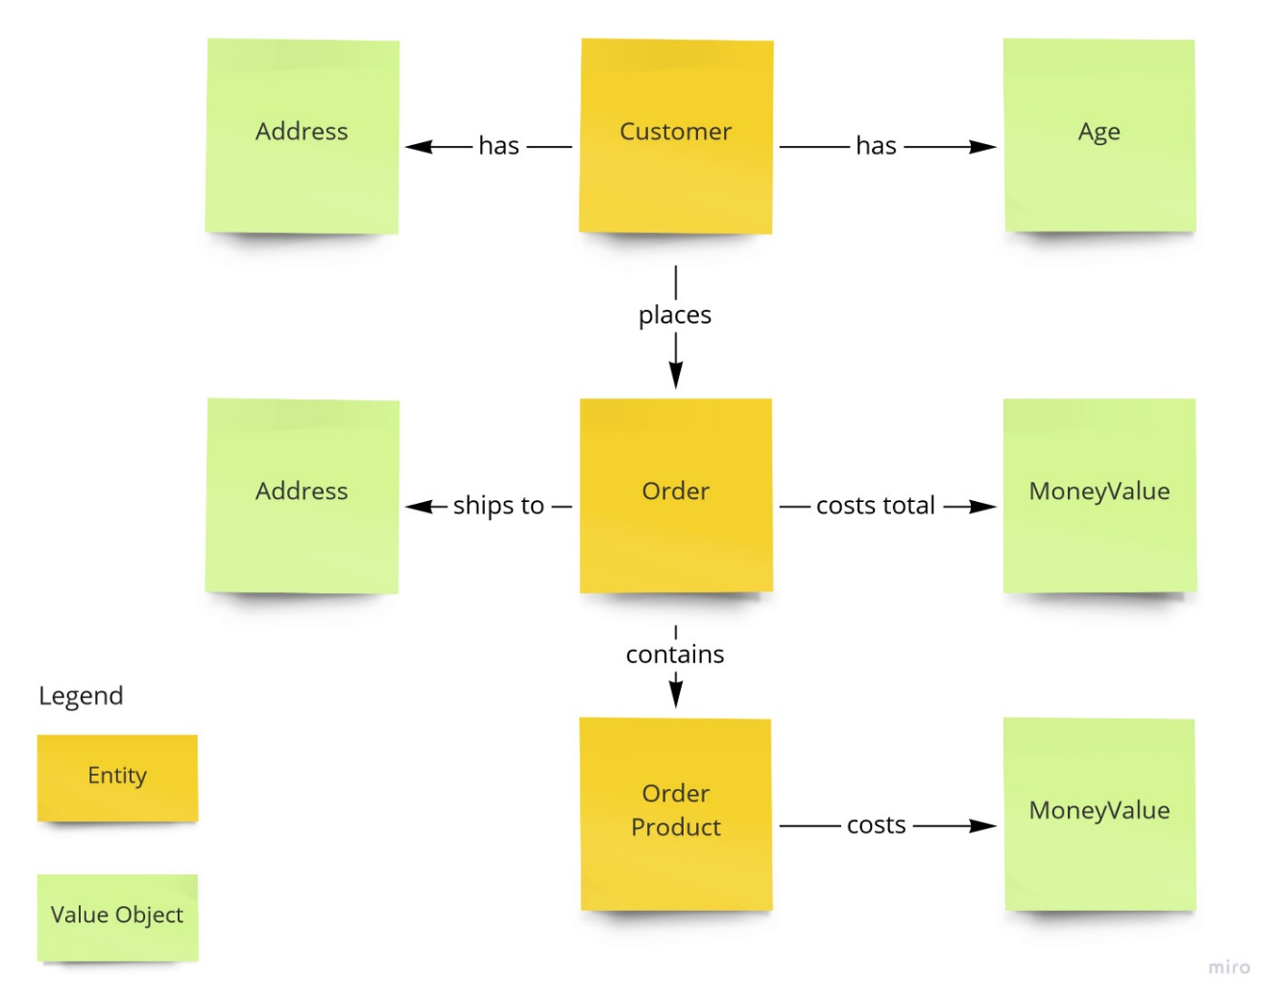
ENTITY vs VALUE OBJECT
@kamgrzybek

Slide 18
AGGREGATE
@kamgrzybek
„A DDD aggregate is a cluster of domain objects that can be treated as a single unit” (Martin Fowler).
Dzieli Model Domenowy na mniejsze części
Wyznacza granicę
Transakcji
Sprawdzania niezmienników
Składa się z grafu obiektów domenowych
Entities
Value Objects
Dostęp do agregatu tylko przez Entity zwane Aggregate Root

Slide 19
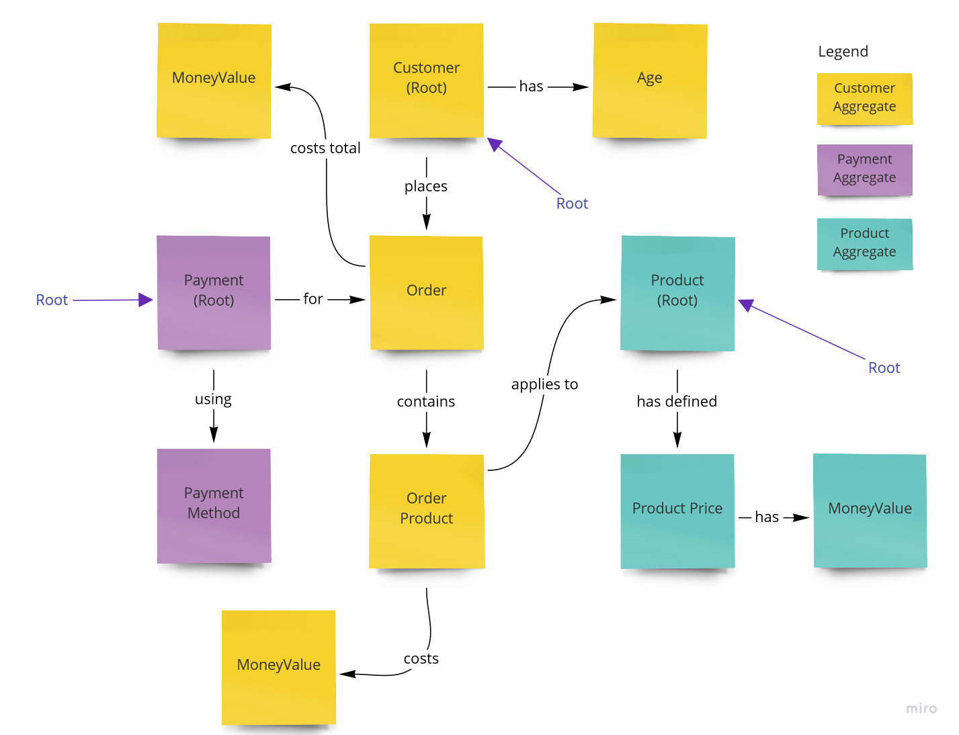
AGGREGATE
@kamgrzybek

Slide 20
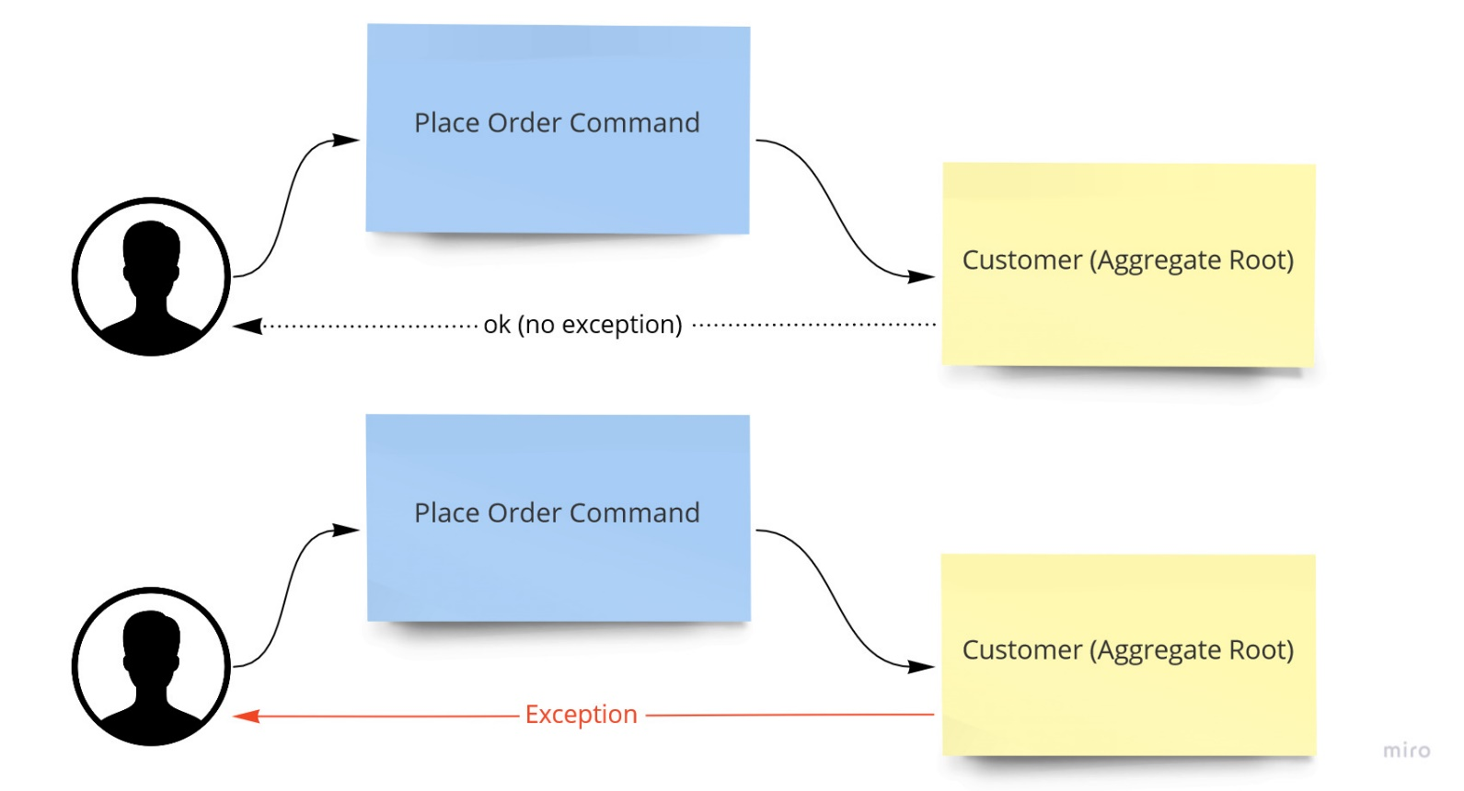
COMMAND
@kamgrzybek
Zlecenie / rozkaz wykonania akcji na agregacie
Immutable
Można odmówić jej wykonania
Zlecającym może być użytkownik lub system
Implementacja – publiczna metoda na Aggregate Root

Slide 21
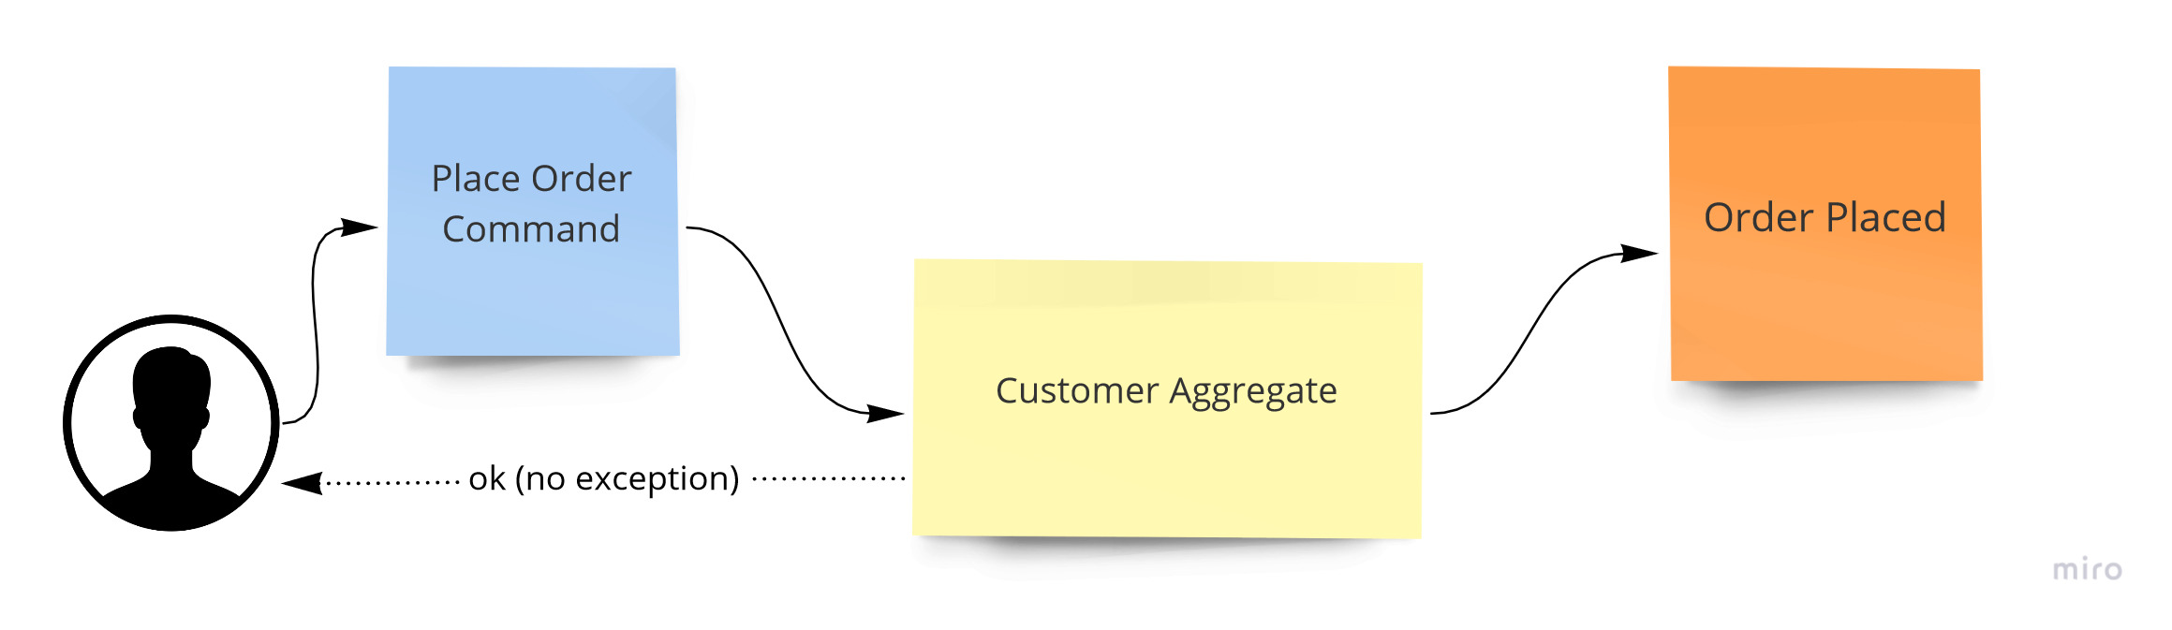
DOMAIN EVENT
@kamgrzybek
Fakt o znaczącym z punktu widzenia biznesowego zdarzeniu
Immutable
Powstaje po wykonaniu akcji na Agregacie
Posiada dokładny punkt w czasie
Nazewnictwo
Bezosobowo
Czas przeszły

Slide 22
IMPLEMENTACJA
@kamgrzybek

Slide 23
1. UBIQUITOUS LANGUAGE
@kamgrzybek
Ekspert domenowy:
„Customer places the order. When order is placed, customer can make payment for the order using selected payment method”
Client
customer.AddOrder(order);
OrderAdded
PaymentType
Contractor
customer.SaveOrder(order);
OrderSaved
PaymentCategory
Shopper
customer.RegisterOrder(order);
OrderRegistered
PaymentClass
Buyer
customer.MakeOrder(order);
OrderMade
PaymentMode
Customer
customer.PlaceOrder(order);
OrderPlaced
PaymentMethod

Slide 24
2. BEHAVIOR - ANEMIA
@kamgrzybek
public class Customer
{
public Guid Id { get; set; }
public string Email { get; set; }
public string Name { get; set; }
public List<Order> Orders { get; set; }
public Customer()
{
}
}

Slide 25
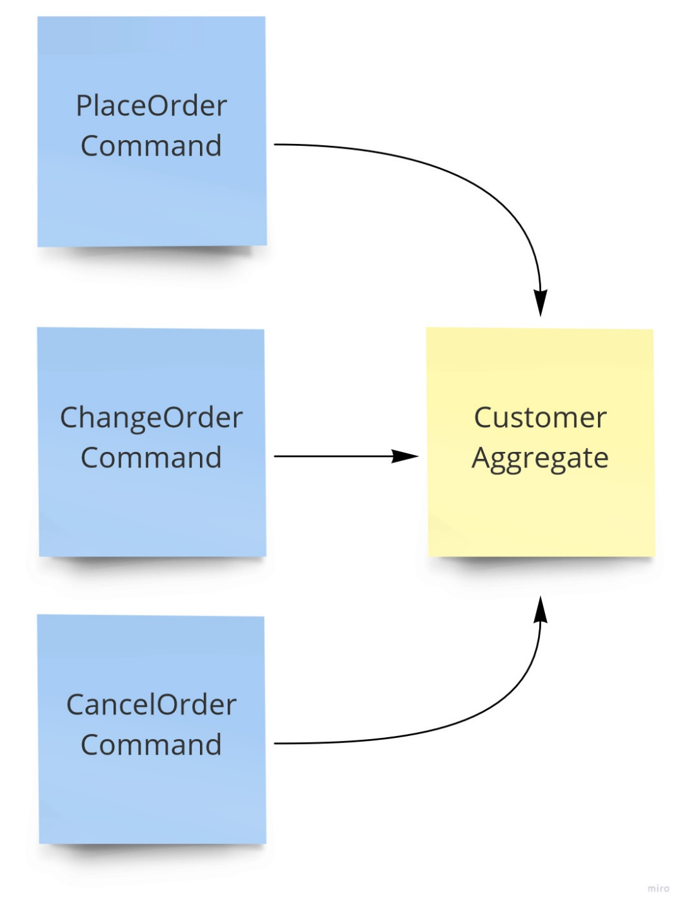
2. BEHAVIOR - RICH
@kamgrzybek
public class Customer
{
// Properties and constructors...
public void PlaceOrder(Order order)
{
// placing order...
}
public void ChangeOrder(Order order)
{
// changing order...
}
public void CancelOrder(Order order)
{
// canceling order...
}
}

Slide 26
3. ENCAPSULATION
@kamgrzybek
Wikipedia:
„A language mechanism for restricting direct access to some of the object’s components”
„A language construct that facilitates the bundling of data with the methods (or other functions) operating on that data”
W kontekście Modelu Domenowego (przypomnienie):
Dostęp do agregatu tylko przez Entity zwane Aggregate Root

Slide 27
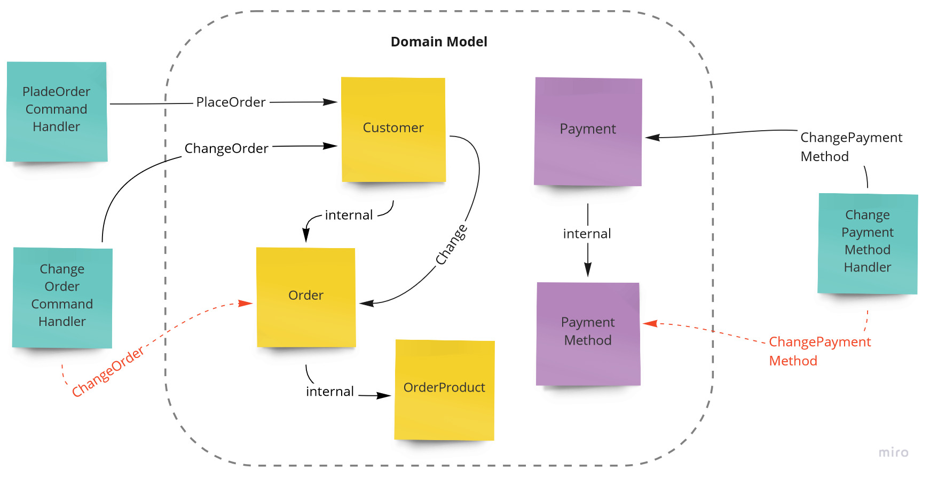
3. ENCAPSULATION
@kamgrzybek

Slide 28
3. ENCAPSULATION
@kamgrzybek
public class Customer : Entity, IAggregateRoot
{
public Guid Id { get; set; }
public string Email { get; set; }
public List<Order> Orders { get; set; }
public void ChangeOrder(int orderId, List<OrderProduct> products)
{
Order order = this.Orders.Single(x => x.Id == orderId);
order.Change(products);
}
}
public class Order : Entity
{
public Guid Id { get; set; }
public List<OrderProduct> OrderProducts { get; set; }
public void Change(List<OrderProduct> products) {}
}
public class Customer : Entity, IAggregateRoot
{
public Guid Id { get; private set; }
private string _email;
private List<Order> _orders;
public void ChangeOrder(int orderId, List<OrderProduct> products)
{
Order order = _orders.Single(x => x.Id = orderId);
order.Change(products);
}
}
public class Order : Entity
{
internal Guid Id { get; private set; }
private List<OrderProduct> _orderProducts;
internal void Change(List<OrderProduct> products) { }
}

Slide 29
3. ENCAPSULATION: LAW OF DEMETER
@kamgrzybek
Prawo Demeter = Zasada minimalnej wiedzy = Reguła ograniczenia interakcji = Rozmawiaj tylko z przyjaciółmi
Metoda obiektu może odwoływać się do metod:
własnych
parametrów tej metody
obiektów stworzonych przez tę metodę
do bezpośrednich obiektów tego obiektu
Zasada „Use only one dot”
a.Method();
a.b.Method();

Slide 30
3. ENCAPSULATION – LAW OF DEMETER
@kamgrzybek
public class Customer : Entity, IAggregateRoot
{
private CustomerSegment _segment;
public void PlaceOrder(int orderId)
{
if (_segment.Type.IsVip)
{
// apply discount.
}
}
}
public class CustomerSegment : ValueObject
{
public CustomerSegment(CustomerSegmentType type)
{
Type = type;
}
public CustomerSegmentType Type { get; }
}
public class Customer : Entity, IAggregateRoot
{
private CustomerSegment _segment;
public void PlaceOrder(int orderId)
{
if (_segment.IsVip())
{
// apply discount.
}
}
}
public class CustomerSegment : ValueObject
{
public CustomerSegment(CustomerSegmentType type)
{
_type = type;
}
internal bool IsVip()
{
return _type.IsVip;
}
private CustomerSegmentType _type;
}

Slide 31
4. PI – PERSISTANCE IGNORANCE
@kamgrzybek
Teoria – Implementacja Modelu Domenowego powinna ignorować w jaki sposób jest on zapisywany i pobierany.
VS
Praktyka – Nie powinno się ignorować warstwy persystencji podczas implementacji. Należy natomiast minimalizować jej wpływ na Model Domenowy.

Slide 32
4. PI – LOW IGNORANCE
@kamgrzybek
public class Customer : Entity, IAggregateRoot
{
[Key]
public Guid Id { get; set; }
[Column("CustomerEmail", Order = 1)]
public string Email { get; set; }
[NotMapped]
public string Name { get; set; }
public string SomeDbNameColumn { get; set; }
public void PlaceOrder(Order order)
{
// placing order logic...
DAL.CustomerRepository.Save(order); // save to database
}
}

Slide 33
4. PI – HIGH IGNORANCE
@kamgrzybek
Zasady
Obiekty Modelu Domenowego powinny być POCO (Plain Old CLR Object)
ORM z ChangeTracking obsługujący Unit Of Work
Mapowanie w osobnych klasach w warstwie Infrastruktury
Wspierająca architektura
Mapowanie
Owned Entity Types
Shadow Properties
Value Conversions
Pobieranie danych poza granicą Agregatu
Application Service
Method Injection (DI)

Slide 34
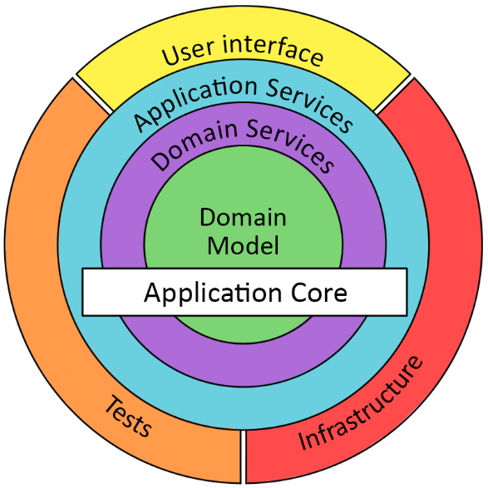
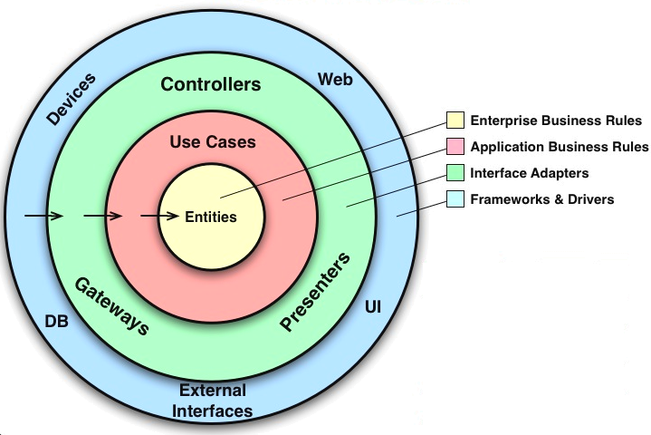
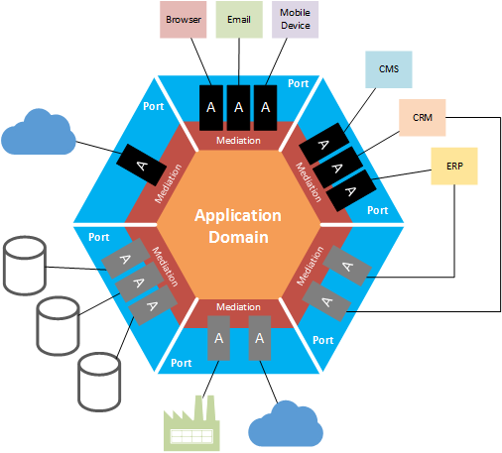
4. PI – WSPIERAJĄCA ARCHITEKTURA
@kamgrzybek
Hexagonal /
Ports and Adapters
Onion
Clean

Slide 35
4. PI – MAPOWANIE
@kamgrzybek
public void Configure(EntityTypeBuilder<Customer> builder)
{
builder.ToTable("Customers", SchemaNames.Orders);
builder.HasKey(b => b.Id);
builder.OwnsMany<Order>(OrdersList, x =>
{
x.ToTable("Orders", SchemaNames.Orders);
x.Property<Guid>("Id");
x.HasKey("Id");
x.HasForeignKey("CustomerId");
x.Property<bool>("_isRemoved").HasColumnName("IsRemoved");
x.Property<DateTime>("_orderDate").HasColumnName("OrderDate");
x.Property("_status").HasColumnName("StatusId")
.HasConversion(new EnumToNumberConverter<OrderStatus, byte>());
x.OwnsMany<OrderProduct>(OrderProducts, y =>
{
y.ToTable("OrderProducts", SchemaNames.Orders);
y.Property<Guid>("OrderId");
y.Property<Guid>("ProductId");
y.HasForeignKey("OrderId");
y.HasKey("OrderId", "ProductId");
}
}
}

Slide 36
4. PI – APPLICATION SERVICE
@kamgrzybek
public ChangeCustomerNameCommmandHandler(ICustomerRepository customerRepository, ICustomerUniquenessChecker customerUniquenessChecker)
{
_customerRepository = customerRepository;
_customerUniquenessChecker = customerUniquenessChecker;
}
public async Task<Unit> Handle(ChangeCustomerNameCommand command, CancellationToken cancellationToken)
{
var isUnique = await _customerUniquenessChecker.IsUnique(command.NewName);
if (isUnique)
{
var customer = await _customerRepository.GetByIdAsync(command.CustomerId);
customer.ChangeName(command.NewName, _customerUniquenessChecker);
}
else
{
// handle validation error.
}
}

Slide 37
4. PI – METHOD INJECTION
@kamgrzybek
public async Task<Unit> Handle(ChangeCustomerNameCommand command, CancellationToken cancellationToken)
{
var customer = await _customerRepository.GetByIdAsync(command.CustomerId);
customer.ChangeName(command.NewName, _customerUniquenessChecker);
}
public class Customer: Entity, IAggregateRoot
{
public void ChangeName(string newName, ICustomerUniquenessChecker customerUniquenessChecker)
{
var isUnique = customerUniquenessChecker.IsUnique(newName);
if (!isUnique)
{
// handle validation error.
}
// change name
}
}

Slide 38
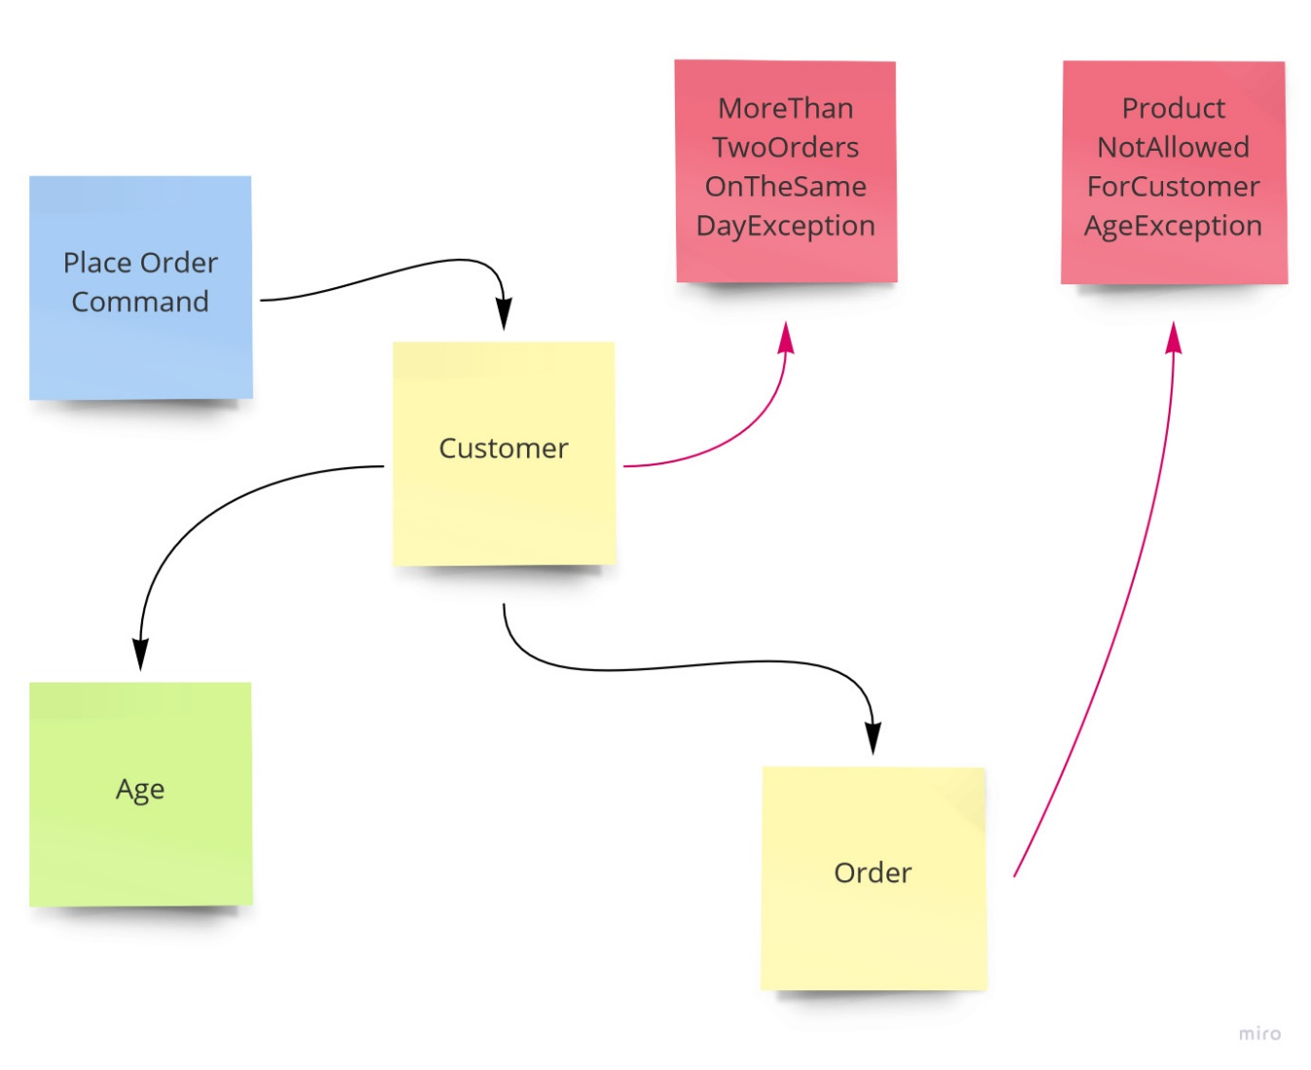
5. WALIDACJA MODELU DOMENOWEGO
@kamgrzybek
Ochronna niezmienników (ang. „invariants”) wewnątrz granicy Agregatu
Zasada „Fail-fast”
Podział na wyjątki „domenowe” i „techniczne”

Slide 39
5. WALIDACJA MODELU DOMENOWEGO
@kamgrzybek
public class MoreThanTwoOrdersOnTheSameDayException : BusinessRuleValidationException
{
public MoreThanTwoOrdersOnTheSameDayException():
base("You cannot order more than 2 orders on the same day")
{
}
}
public void PlaceOrder(Order order)
{
if (this._orders.Count(x => x.IsOrderedToday()) >= 2)
{
throw new MoreThanTwoOrdersOnTheSameDayException();
}
}

Slide 40
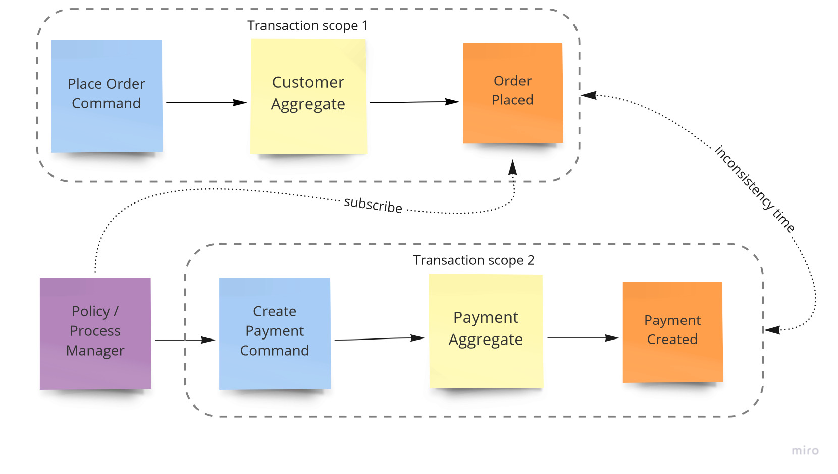
5. WALIDACJA MODELU DOMENOWEGO
@kamgrzybek
Niezmienniki na poziomie więcej niż jednego Agregatu mogą (ale nie muszą) być przez pewien czas niespójne – Eventual Consistency
Przykład – „Złożone zamówienie musi posiadać utworzoną płatność”

Slide 41
6. PRIMITIVE OBSESSION
@kamgrzybek
Code smell
Używanie typów podstawowych do reprezentacji pojęć domenowych
Przykłady – wiek, adres
Rozwiązanie
Domain Primitive
„A value object so precise in its definition that it, by its mere existence, manifests its validity is called a domain primitive.”*
*„Secure by Design” book - Dan Bergh Johnsson, Daniel Deogun, Daniel Sawano

Slide 42
6. PRIMITIVE OBSESSION
@kamgrzybek
public class Customer: Entity, IAggregateRoot
{
private int _age;
private string _addressName;
private string _addressStreet;
private string _addressPostalCode;
private string _addressCity;
private string _addressCountry;
}
public class Customer: Entity, IAggregateRoot
{
private Age _age;
private Address _address;
}
public class Age : ValueObject {}
public class Address : ValueObject {}

Slide 43
6. PRIMITIVE OBSESSION
@kamgrzybek
public class Age : ValueObject
{
public int Value { get; }
public Age(int value)
{
if (value <= 0 || value > 60)
{
throw new InvalidCustomerAgeException();
}
this.Value = value;
}
}
public class InvalidCustomerAgeException : BusinessRuleValidationException
{
public InvalidCustomerAgeException() : base("Invalid customer age")
{
}
}

Slide 44
6. PRIMITIVE OBSESSION
@kamgrzybek
public class Address : ValueObject
{
public Address(string name, string street, string postalCode, string country, string city)
{
if (country == "USA")
{
if (postalCode != null && postalCode.Length != 5 && postalCode.Length != 9)
{
throw new InvalidUSAPostalCodeException();
}
}
Name = name;
Street = street;
PostalCode = postalCode;
Country = country;
City = city;
}
}

Slide 45
6. PRIMITIVE OBSESSION
@kamgrzybek
public void RemoveProductFromOrder(int orderId, int productId);
public void RemoveProductFromOrder(OrderId orderId, ProductId productId);

Slide 46
7. EXPRESSIVE DESIGN
@kamgrzybek
Odwzorowanie rzeczywistych pojęć biznesowych
Niemieszanie pojęć
Zwracanie uwagi na zachowanie
Contract
Status – Offer, Draft, Signed, Canceled, Cession
Flags – IsAnexed, IsExpired
Offer
Propose()
Change()
ContractDraft
Prepare()
Change()
Contract
Sign()
Terminate()
MakeAnnex()
Expire()
Cancel()
ContractCession
Sign()
Prepare()
Expire()

Slide 47
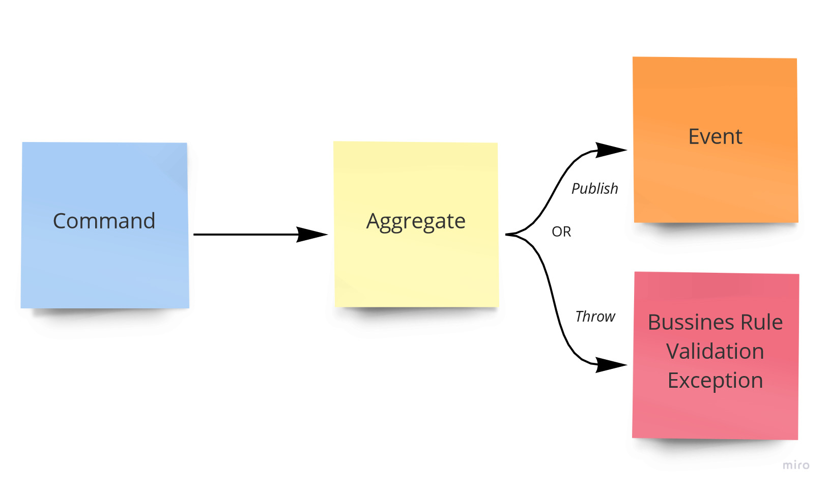
8. TESTY JEDNOSTKOWE
@kamgrzybek
3. Assert
2. Act
1. Arrange

Slide 48
8. TESTY JEDNOSTKOWE
@kamgrzybek
public class Customer : Entity, IAggregateRoot
{
private List<Order> _orders;
public void CancelOrder(OrderId orderId)
{
var order = _orders.Single(x => x.Id == orderId);
order.Cancel();
}
}
public class Order : Entity
{
internal void Cancel()
{
if (IsDelivered())
{
throw new DeliveredOrderCannotBeCanceledRuleException();
}
// logic of canceling....
this.AddDomainEvent(new OrderCanceled(this.Id));
}
}

Slide 49
8. TESTY JEDNOSTKOWE
@kamgrzybek
[Test]
public void CustomerCancelOrderTest()
{
// 1. Arrange
var customer = Customer.Create(…);
var orderId = new OrderId(Guid.NewValue());
var order = Order.Create(orderId);
var customer.PlaceOrder(order);
// 2. Act.
customer.CancelOrder(orderId);
// 3. Assert
AssertPublishedDomainEvent<OrderCanceled>(customer);
}

Slide 50
8. TESTY JEDNOSTKOWE
@kamgrzybek
[Test]
public void CustomerCancelOrderTest()
{
// 1. Arrange
var customer = Customer.Create(…);
var orderId = new OrderId(Guid.NewValue());
var order = Order.Create(orderId);
var customer.PlaceOrder(order);
customer.MarkDelivered(order);
// 3. Assert
AssertBrokenRule<DeliveredOrderCannotBeCanceledRuleException>(() =>
{
// 2. Act
customer.CancelOrder(orderId);
});
}

Slide 51
POLECANE KSIĄŻKI
@kamgrzybek

Slide 52
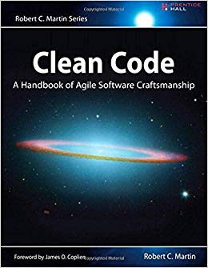
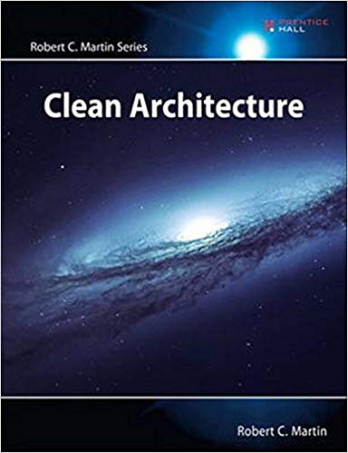
POLECANE KSIĄŻKI
@kamgrzybek
Clean Code (2008)
Clean Architecture (2017)

Slide 53
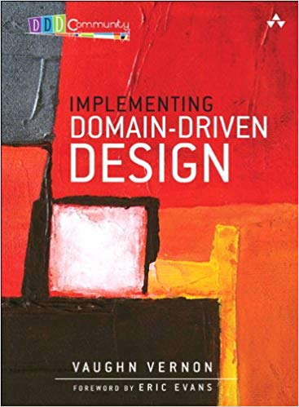
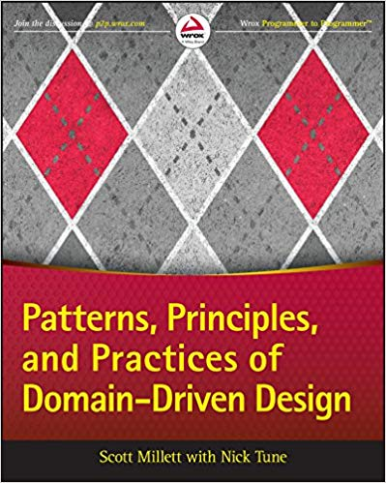
POLECANE KSIĄŻKI
@kamgrzybek
Implementing
Domain-Driven Design (2013)
Patterns, Principles, and Practices of Domain-Driven Design (2015)

Slide 54
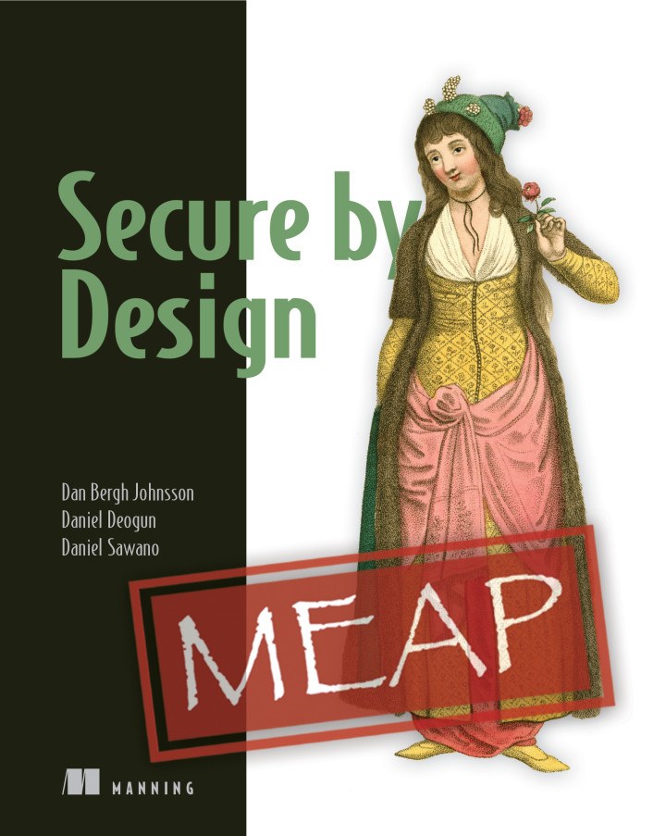
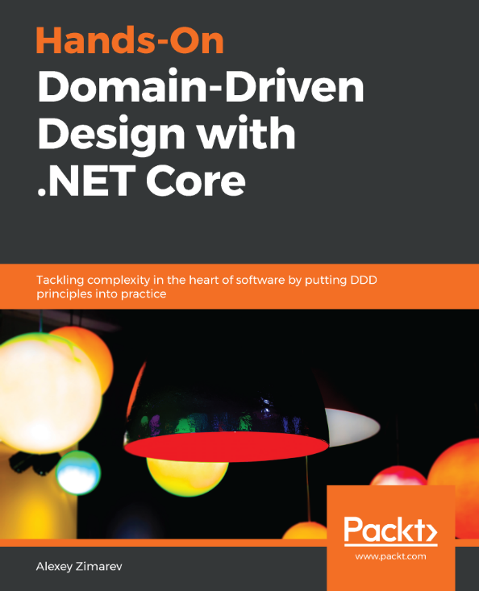
POLECANE KSIĄŻKI
@kamgrzybek
Domain-Driven Design
with .NET Core (2019)
Secure by Design (2019)

Slide 55


CO DALEJ?
@kamgrzybek
1000 w ponad miesiąc
https://github.com/kgrzybek/modular-monolith-with-ddd
https://www.youtube.com/watch?v=1mdpT71q6cQ
FROM ANEMIC TO RICH DOMAIN MODEL REFACTORING LIVE SESSION

Slide 56
KONIEC
@kamgrzybek
Pytania?

